Slide 1

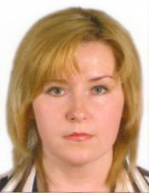
Ячменьова Олена Семенівна,
учитель української мови та літератури Кременецького ліцею імені У. Самчука
Спеціаліст вищої категорії.
Стаж педагогічної роботи – 11 років.
Кредо: «Усе починається з любові. Треба любити те, що робиш. Іти вперед крок за кроком ».

Slide 2

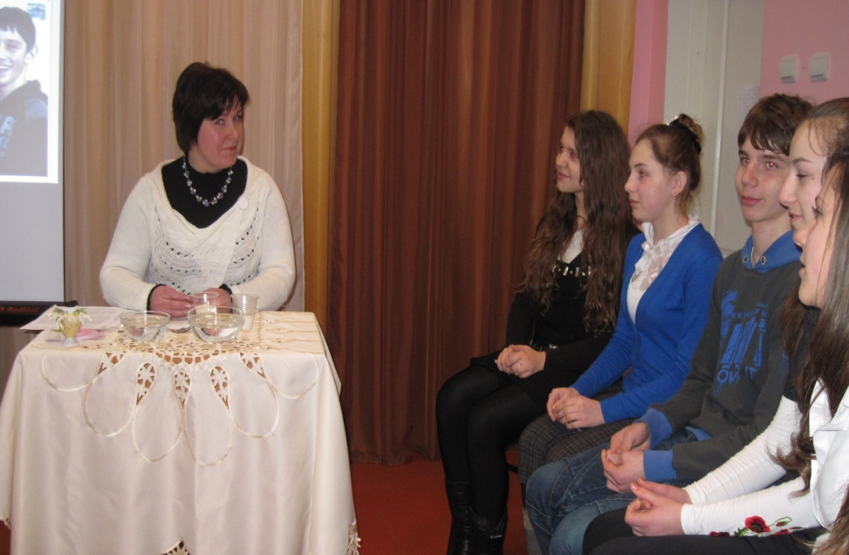
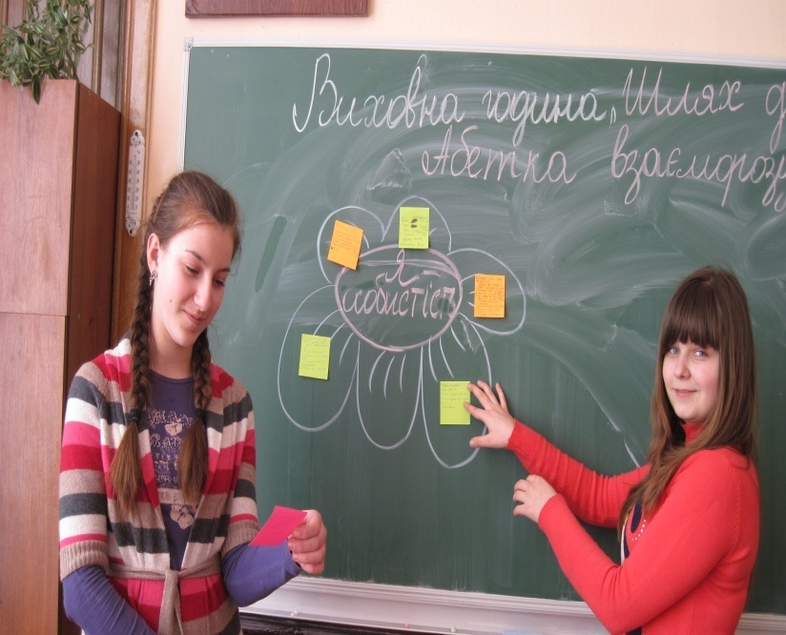
Впровадження проектної технології
на уроках української літератури
Мета та завдання
Не тільки передати учням суму знань, а ще й навчити здобувати ці знання самостійно, сприяти розумінню потреби йти до мети шляхом свідомих зусиль,
  Розкрити творчі обдарування особистості та сприяти її самореалізації,

Slide 3
АКТУАЛЬНІСТЬ ДОСВІДУ
оволодіння технікою ПК Дозволить учителеві
зробити процес навчання активним
нестандартно побудувати урок
підвищити свій професійний рівень
інтенсифікувати процес навчання
переваги навчання за проектною технологією для учня :
враховує особливості його особистості;
сприяє адаптуванню в інформаційному просторі;
допомагає досягти поставленої мети;
навчає самостійно здобувати знання;
розкриває напрями застосовування отриманих знань у
житті.

Slide 4
Ідея досвіду
Полягає у формуванні когнітивної компетенції учнів , мотивації до творення і перетворенні себе, бажання здобувати знання самостійно
Поєднання традиційних форм навчання та нетрадиційних.
Новий рівень освоєння навчального матеріалу, що пов'язаний із використанням проектної технології.
Оптимізує процес навчання.

Slide 5

Проектування передбачає планування, аналіз, пошук,
реалізацію, результат
замислив
спроектував
здійснив

Slide 6
Структура проекту
проект
Учитель
Учасники проекту
Методичні матеріали
Тематика проектів
оцінювання
Проект
з літератури
Проект
з мови
Активні користувачі
Оцінка проекту
перспектива

Slide 7
Схема роботи над проектом
Учитель
Учень
Вибір теми
Розробка теоретичної частини
Консультації
Критерії оцінювання
Робота над практичною частиною
Участь
У заході
іЗ захисту робіт
Підготовка до захисту робіт
Оцінювання робіт
Захист робіт

Slide 8
10-11 класи
“Поезія –це живопис, який чують…” поезії П.Тичини, М.Риль-ського, В.Сосюри, Лесі Українки”
11 клас
“Звання патріота треба заслужи-ти”(життя і творчість В.Симоненко)
11
11 клас
“Слава людини торувала славу поета”
(життя і творчість В.Стус)
9 клас
“Я пісню цю у пам”яті навіки збережу” (родинно- побутові пісні”
9 клас
“Драматургія
Г. Квітки-Основ”яненка. “Сватання на Гончарівці”
Проектна технологія на уроках української літератури
10 клас
“Гірська орлиця”(життя і творчість
О. Кобилянської)
8 клас
“Плач Ярославни -України”
( переспів Т.Шевченка)
10 клас
“Родина моя єдина”
( І.Нечуй-Левицький. “Кайдашева сім`я”)

Slide 9
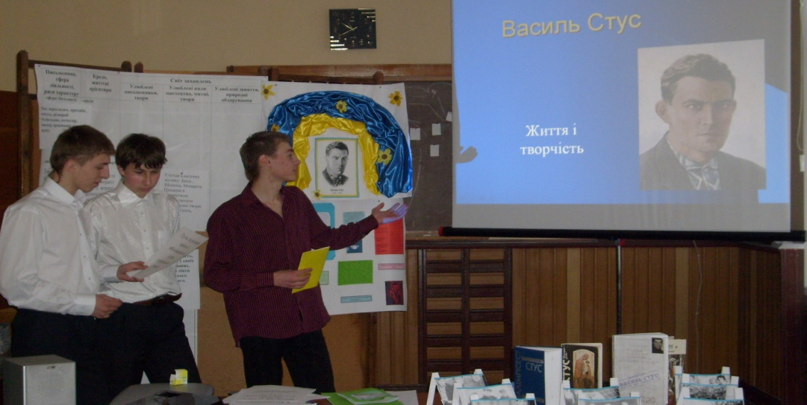
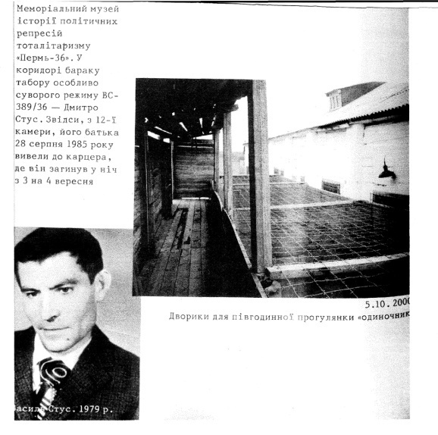
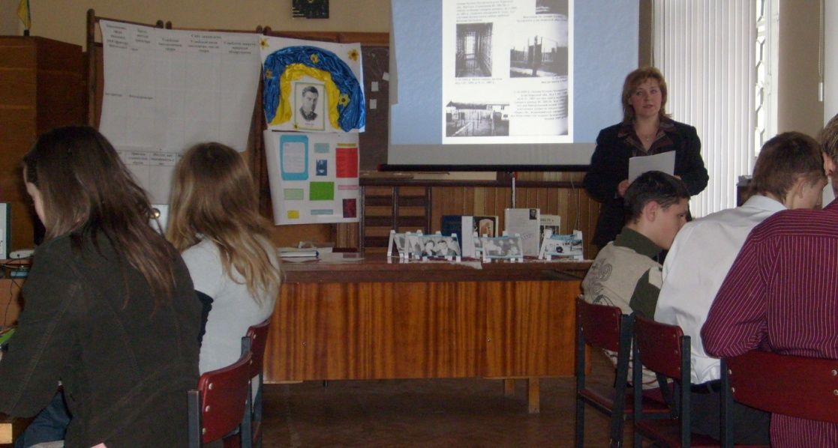
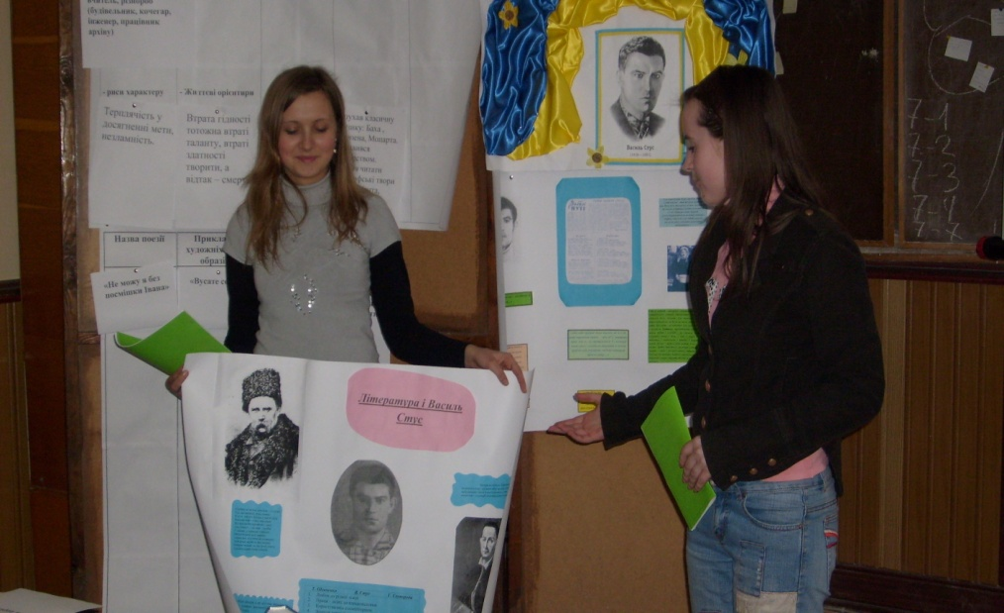
Проект змішаного типу (груповий)
Тема уроку. “Слава людини торувала
славу поета” (Д.Стус)

Slide 10
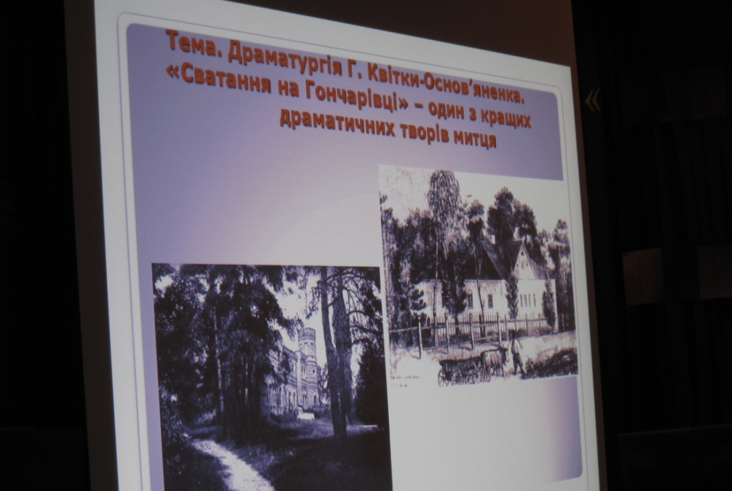
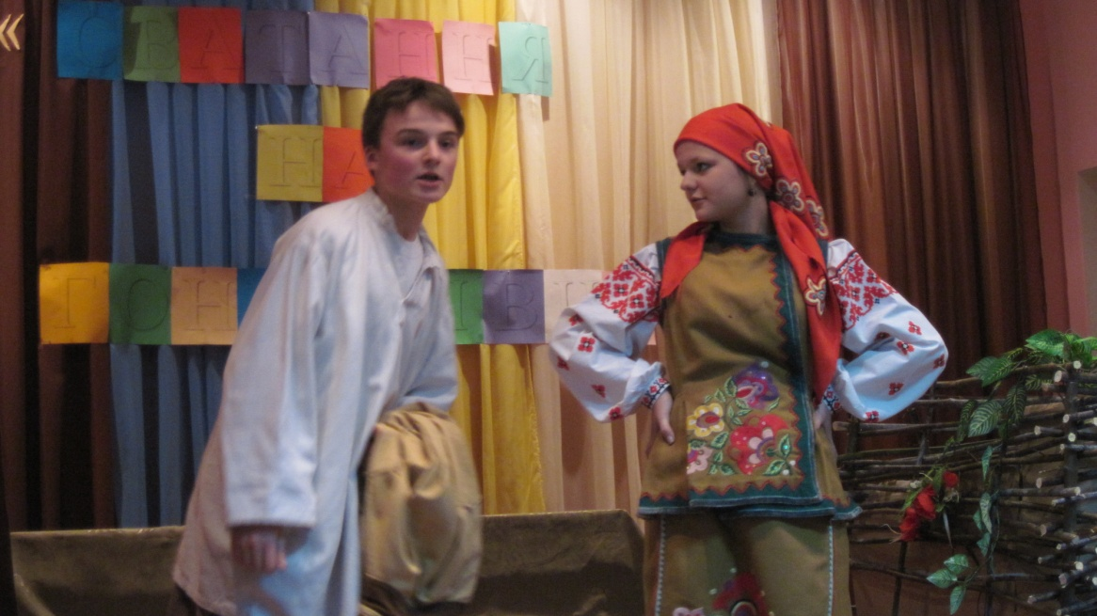
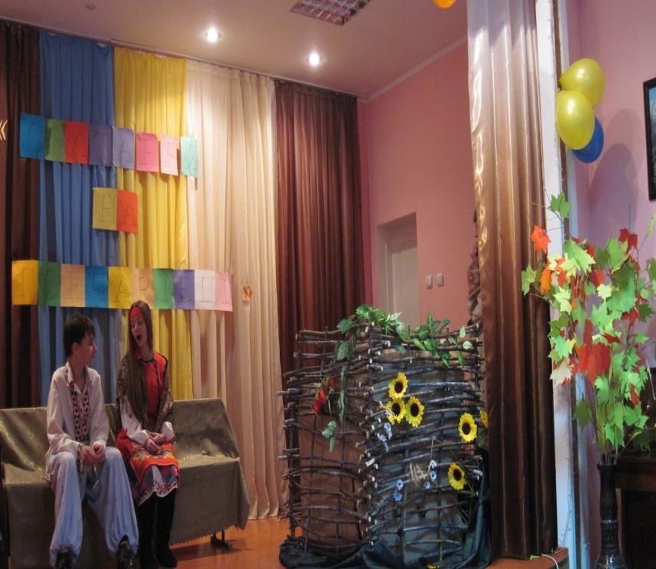
Проект творчого типу (груповий)
Драматургія Г.Квітки-Основ’яненка. “Сватання на Гончарівці”

Slide 11
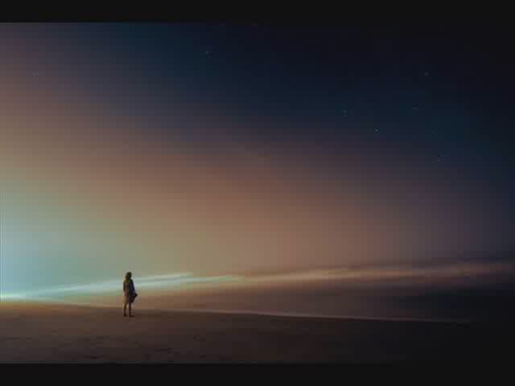


Вернісаж індивідуальних проектів за поезіями Лесі Українки “Поезія – це живопис, який чують…”

Slide 12
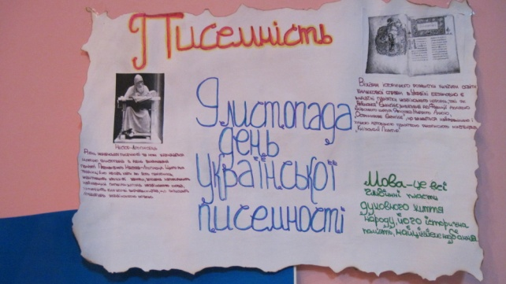
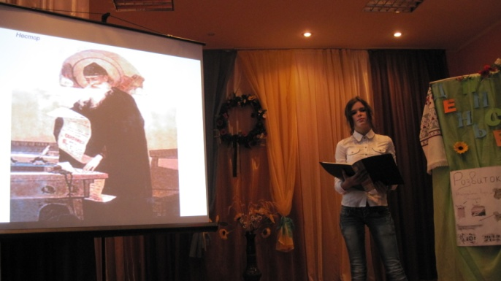
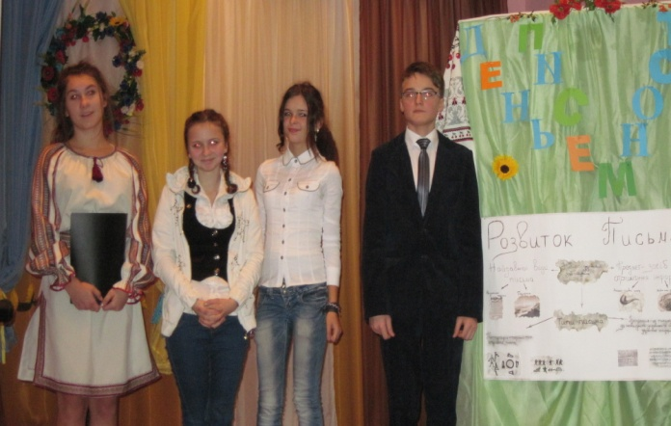
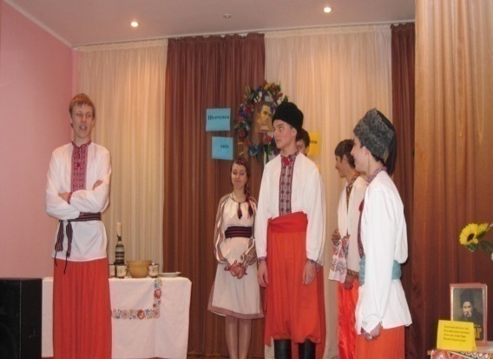
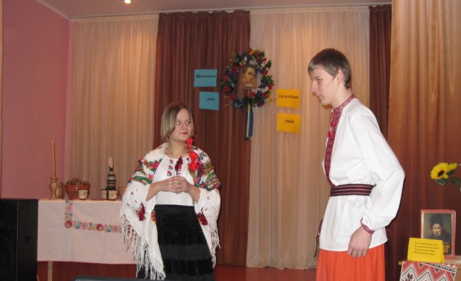
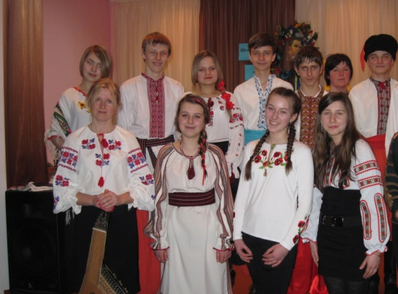
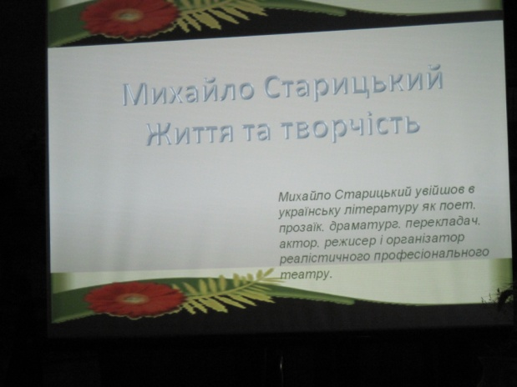
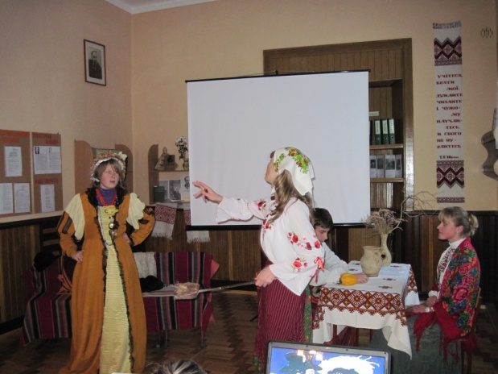
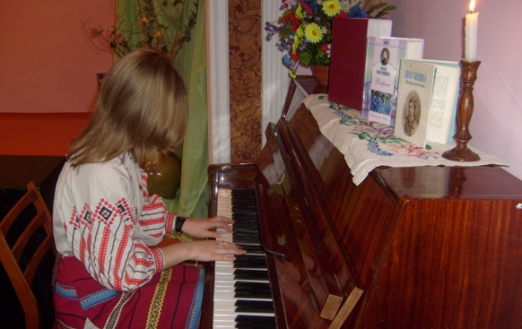
Позакласна робота
День
писемності
Шевченківські
дні
Відзначення
пам’ятних дат

Slide 13
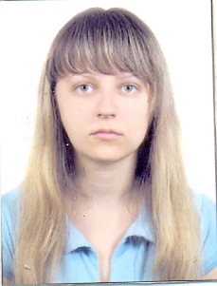
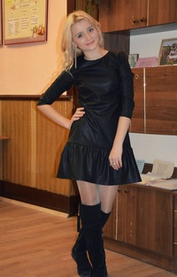
Результати навчальної роботи
2012-2013 н.р.:
- І місце в ІІ етапі М іжнародного мовно – літературного конкурсу ім. Т.Шевченка (Савчук Д.);
ІІ місце в ІІ етапі Всеукраїнської олімпіади з української мови та літератури (Савчук Д.).
2013-2014 н.р.:
- ІІ місце в ІІ етапі М іжнародного мовно – літературного конкурсу ім. Т.Шевченка (Савчук Д.);
І місце в ІІ етапі Всеукраїнської олімпіади з української мови та літератури (Савчук Д.);
- І місце в ІІ етапі Міжнародного конкурсу з української мови імені Петра Яцика (Савчук Д.).
2014-2015 н.р.
І місце в ІІ етапі М іжнародного мовно – літературного конкурсу ім. Т.Шевченка (Артещук В.);
ІІ місце в ІІ етапі М іжнародного мовно – літературного конкурсу ім. Т.Шевченка (Совик Я.);
І місце в ІІ етапі Всеукраїнської олімпіади з української мови та літератури (Артещук В.);
І місце в ІІ етапі та ІІІ місце в ІІІ етапі Міжнародного конкурсу з української мови імені Петра Яцика
(Артещук В.) .

Slide 14
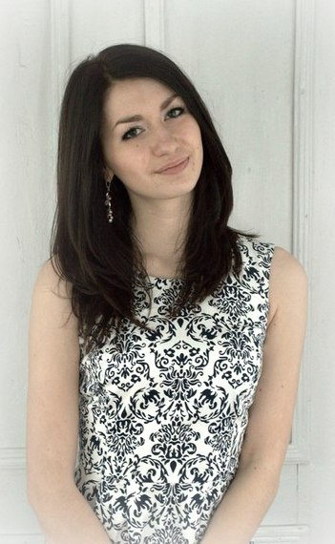
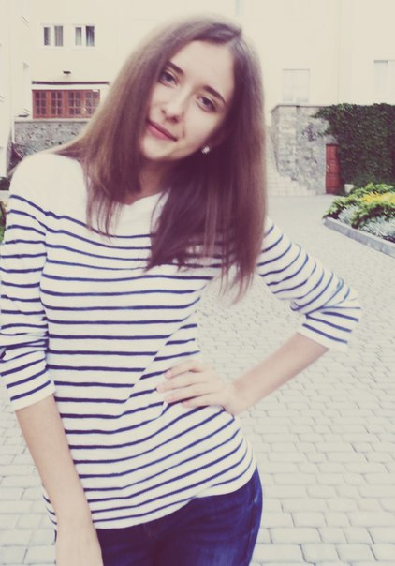
Робота
з обдарованими дітьми
2010 - 2011 н.р.:
-ІІІ місце ( ІІ етап) в конкурсі-захисті науково – дослідницьких робіт МАН з української літератури
( Дехтярук О.).
2011 – 2012 н.р.:
ІІ місце ( ІІ етап) в конкурсі-захисті науково – дослідницьких робіт МАН із журналістики (Собчук М.).
2012 - 2013 н.р.:
-ІІІ місце ( ІІ етап) в конкурсі-захисті науково – дослідницьких робіт МАН з української літератури
(Ячменьов І.).
2013 - 2014 н.р.:
-ІІІ місце ( ІІ етап) в конкурсі-захисті науково – дослідницьких робіт МАН з української літератури (Скакальська А.).

Slide 15
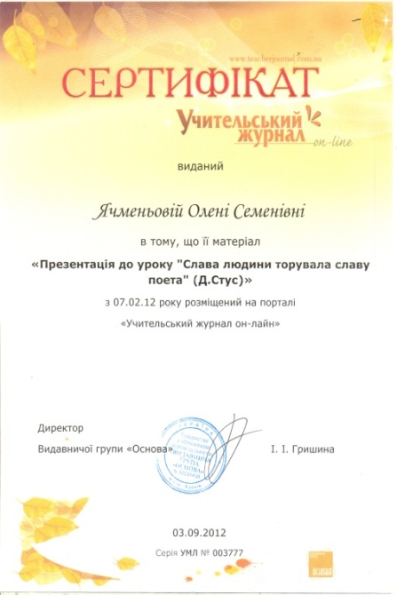
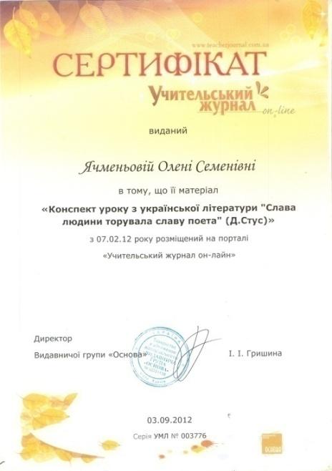
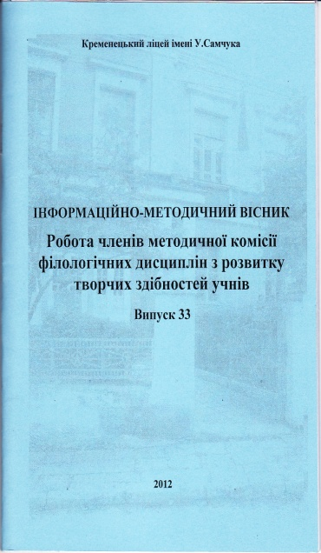
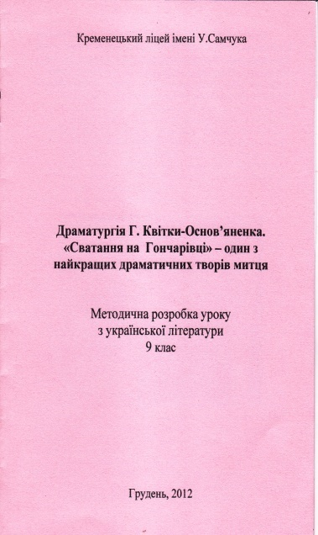
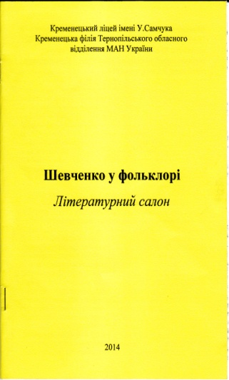
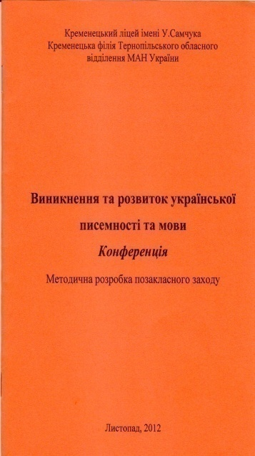
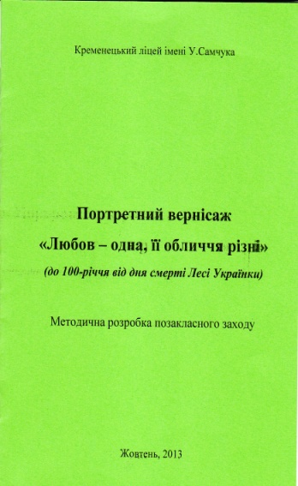
Методична скарбничка
2012р. – конспект уроку з української літератури “Слава людини торувала славу поета”( життя та творчість В.Стуса) та презентація до цього уроку розміщені на порталі «Учительський журнал он-лайн»;
2013 р. – конспект уроку з української літератури “Звання патріота треба заслужити” ( життя та творчість
В. Симоненка) та презентація до цього уроку розміщені на порталі «Учительський журнал он-лайн».
2013 р.
Виникнення та розвиток української писемності та мови. Методична розробка позакласного заходу .
Драматургія Г. Квітки-Основ’яненка. «Сватання на Гончарівці» – один з найкращих драматичних творів митця. Методична розробка уроку з української літератури. 9 клас.
«У твоїм слові – твоя душа…» (година спілкування для учнів 8 класу).
2014 р.
Портретний вернісаж «Любов – одна, її обличчя різні» (до 100-річчя від дня смерті Лесі Українки. Методична розробка позакласного заходу
Шевченко у фольклорі. Літературний салон.

Slide 16
Дякую за увагу!

